Slide 1
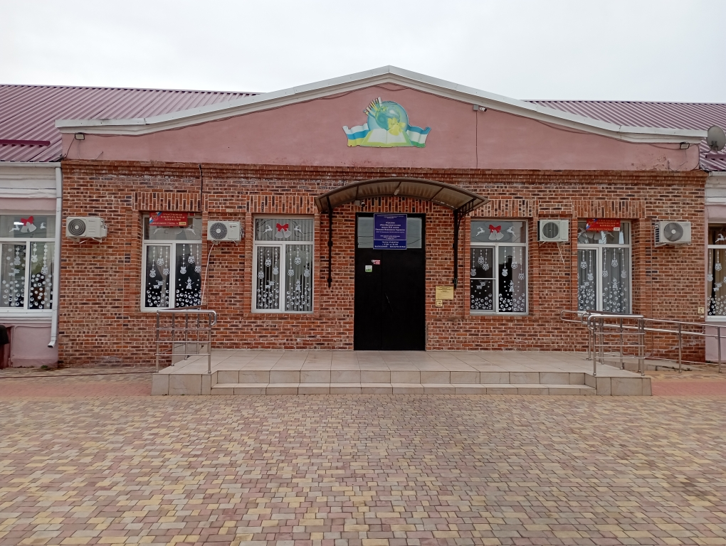
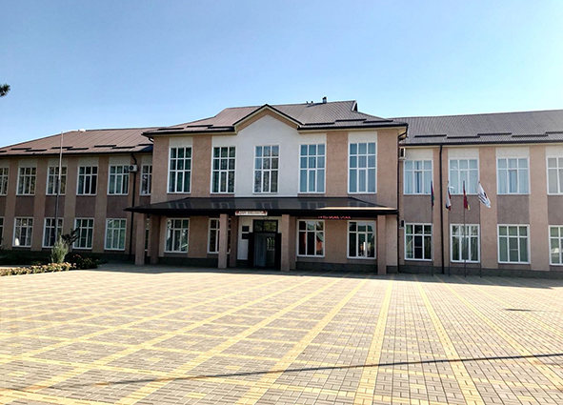
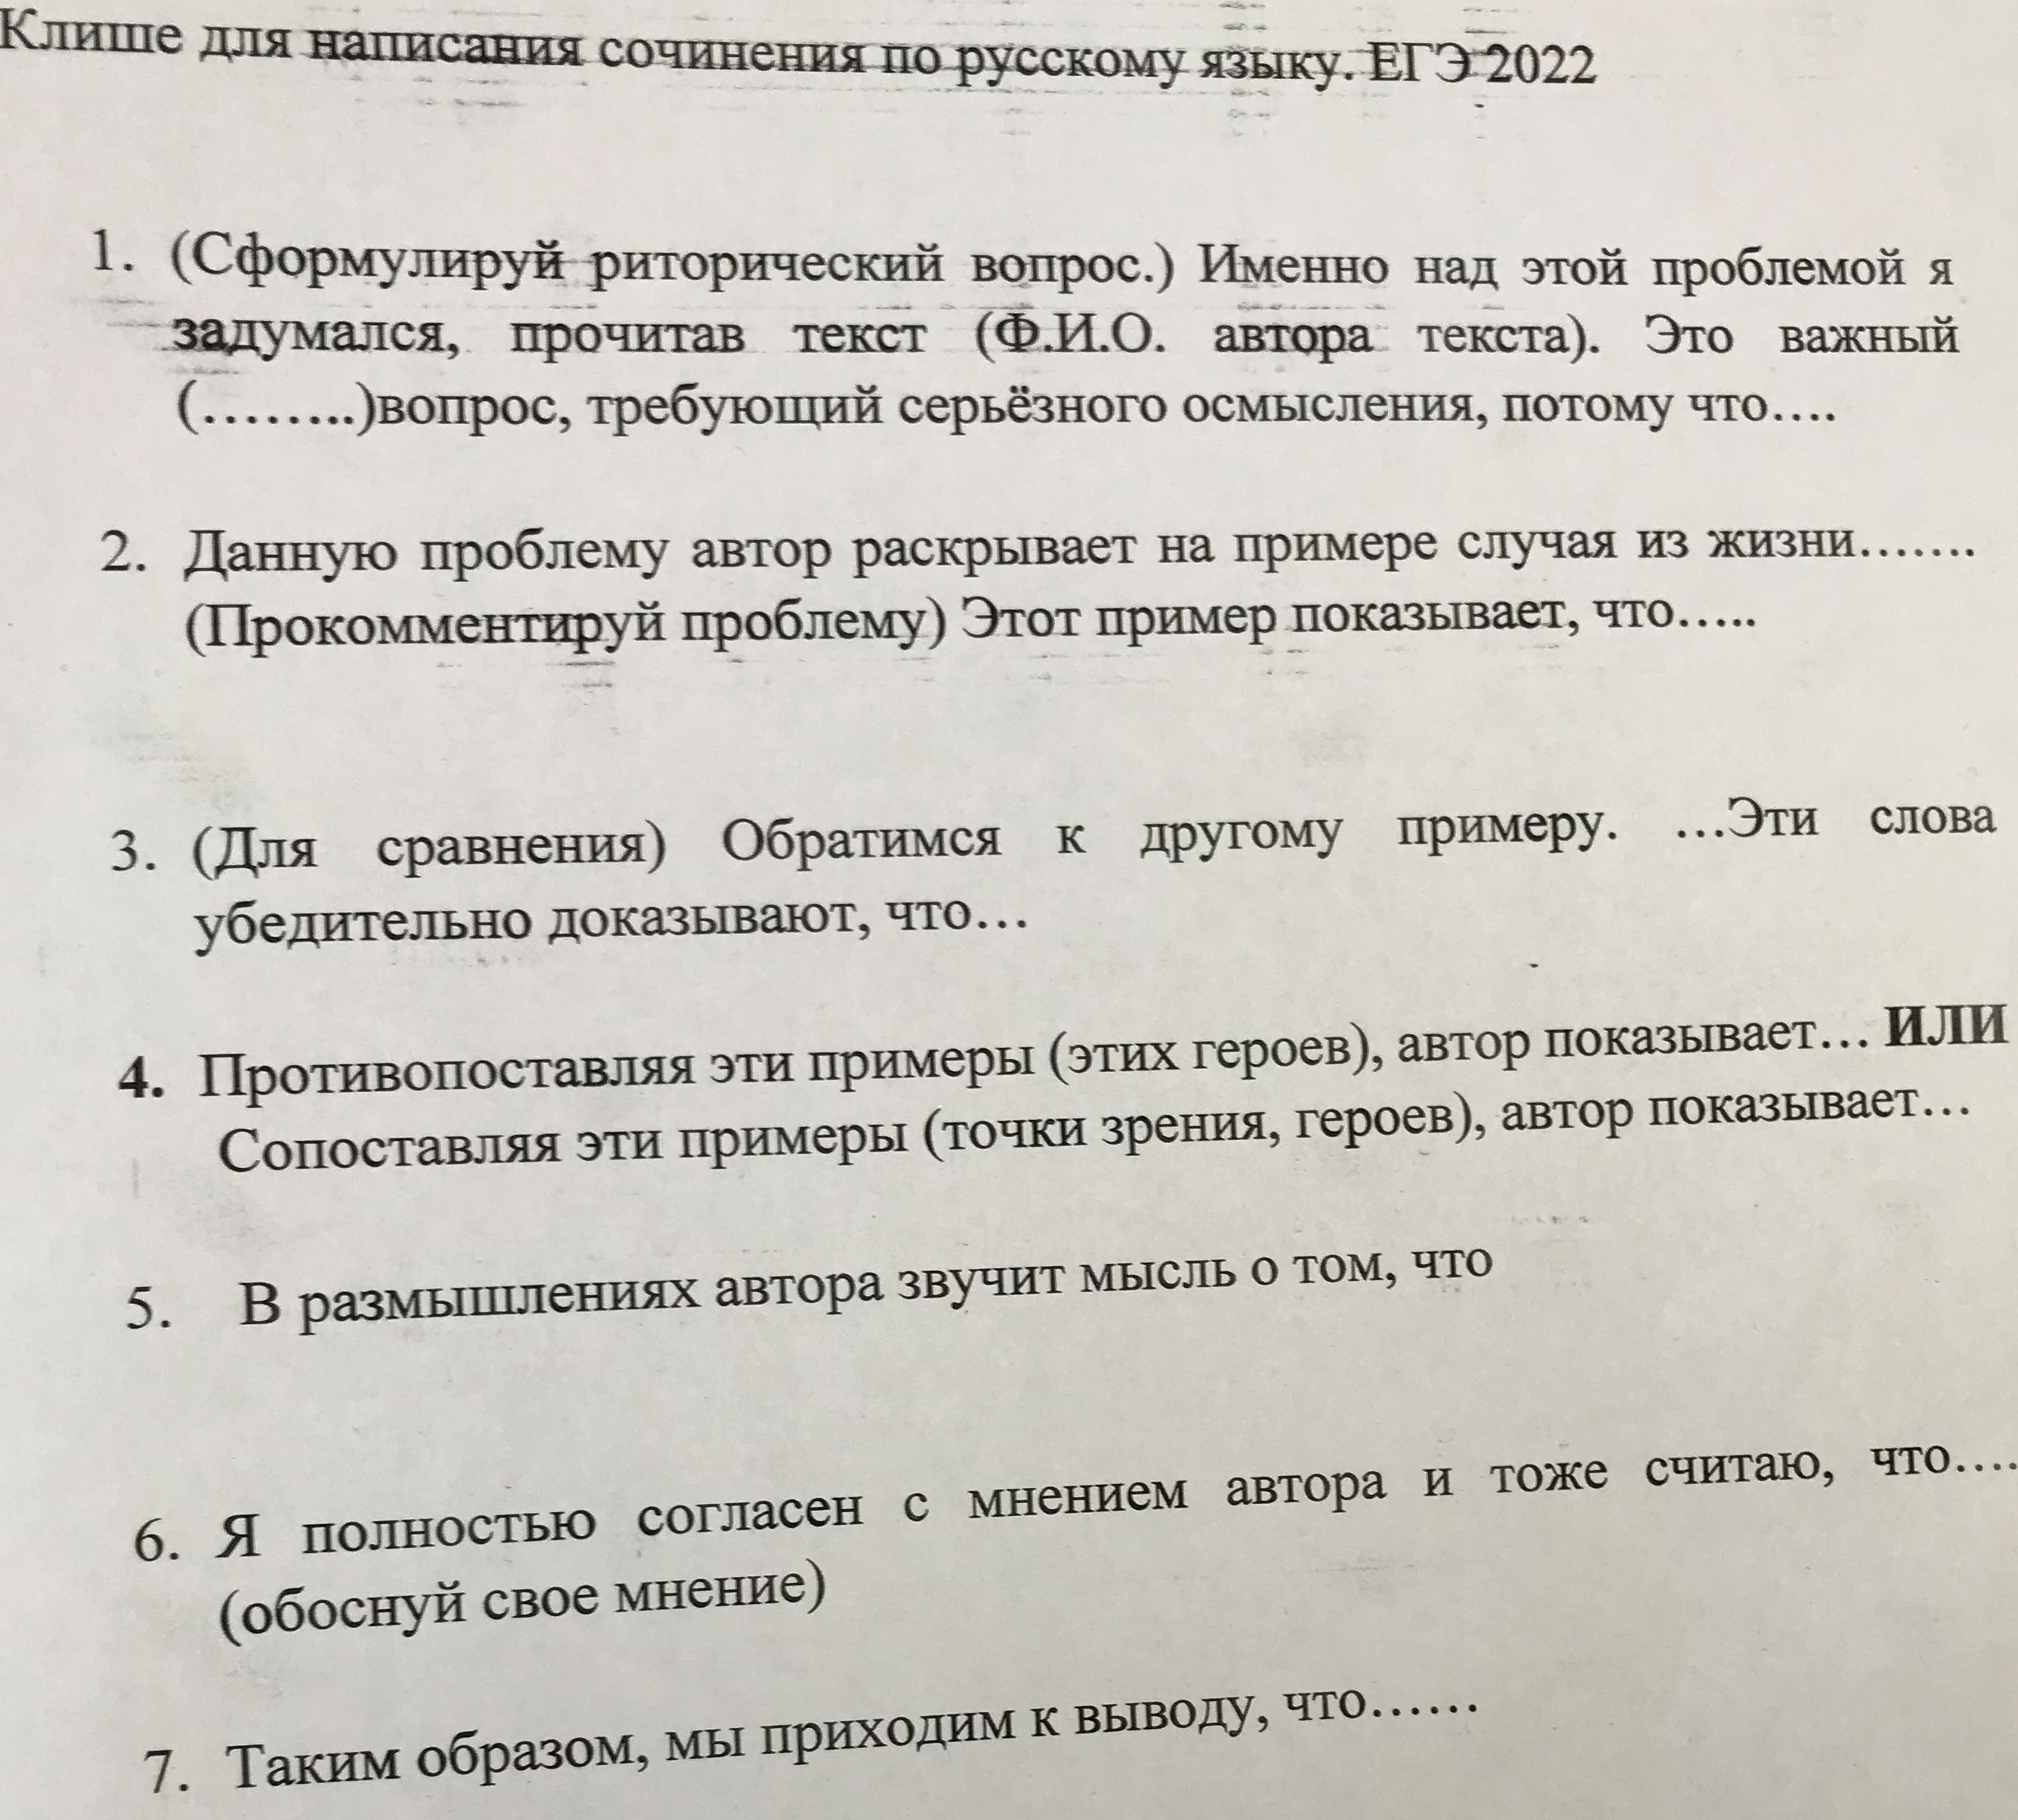
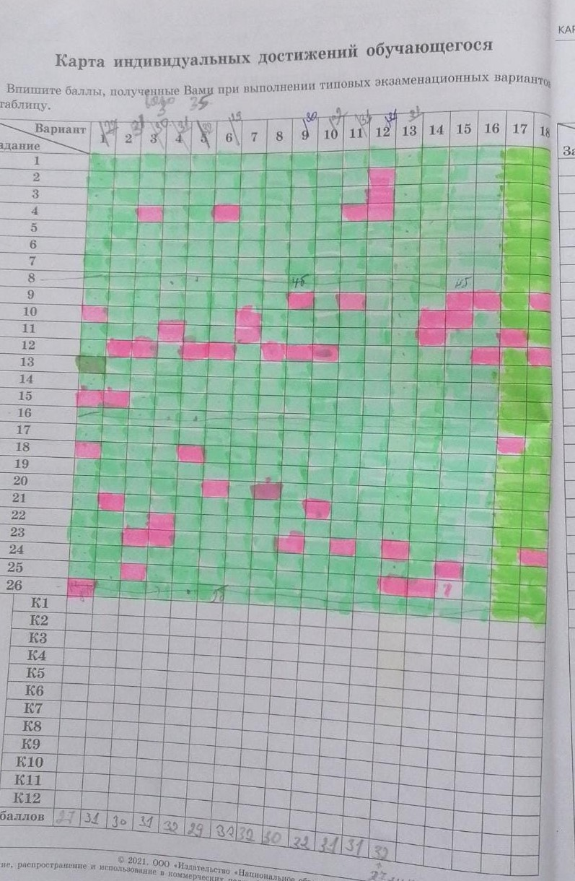
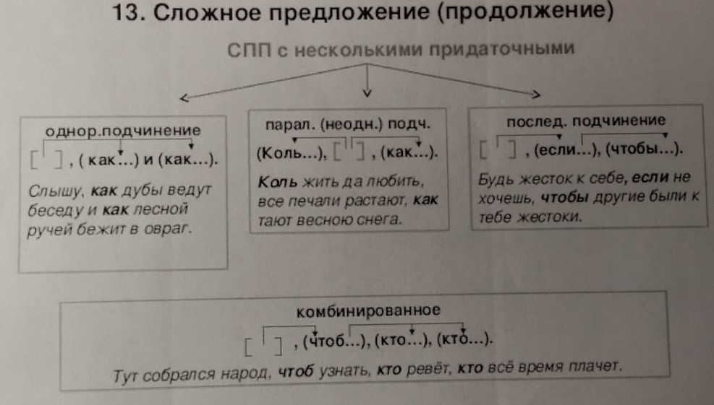
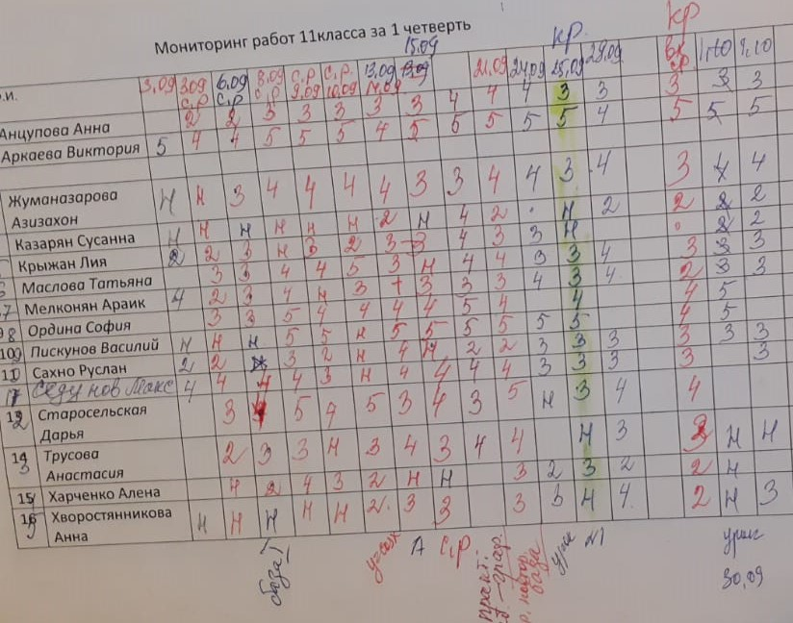
Организация межшкольного партнёрства в целях повышения качества образования
Формат партнерства - ГОРИЗОНТАЛЬНЫЙ
СОШ № 37
спутник
СОШ № 21
партнёр
Равноправие участников
Совместное проведение ПС, мероприятий с детьми
Консультационная помощь руководителю
Совместное формирование банка метод. разработок
Создание совместных профессиональных объединений
Заинтересованность в результатах
Взаимодействие внешнее
Взаимодействие внутреннее
Свобода обсуждения вопросов
Ответственность
Администрация- учитель
План хорош только в том случае, если он обеспечивает плодотворное сотрудничество людей при максимальном сохранении их индивидуальной свободы.
Ле Корбюзье
Учитель-ученик
Школа-родитель
Директор МБОУ МО Динской район СОШ № 21 имени Н.И. Горового
Н.И. Владимирова

